Slide 1
语文 二年级 上册 配人教版
大禹治水
PEOPLE'S EDUCATION EDITION LANGUAGE SECOND GRADE FIRST VOLUME
汇报人：xippt

Slide 2
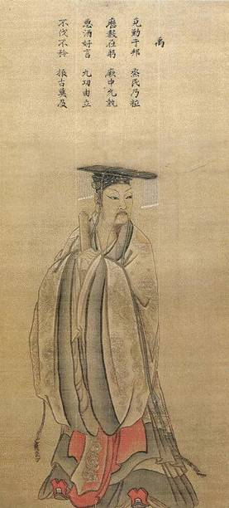
课文导入
绍兴有个禹陵，还有禹庙，你们去过吗？是纪念什么人的？禹是中国上古时代一位圣贤的帝王，也是一位治水英雄，治水就是治理洪水，因为他治水有功，所以人们都尊敬地叫他大禹。相传禹创建了我国第一个奴隶制国家——夏朝。
他是我国传说时代与尧、舜齐名的贤圣帝王，他最卓著的功绩，就是历来被传颂的治理洪水，又划定中国国土为九州（即冀州、兖州、青州、徐州、扬州、荆州、豫州、梁州、雍州）。

Slide 3
字词积累
制
被
理
形
治
洪
害
姓
通

Slide 4
字词积累
扩词
治：
洪：
害：
姓：
理：
治理、治病、治家、治本、自治
洪亮、洪水、洪大、山洪、分洪
害虫、害人、害处、害眼、遇害
姓名、百姓、贵姓、李姓、姓王
理由、讲理、说理、理发、条理

Slide 5
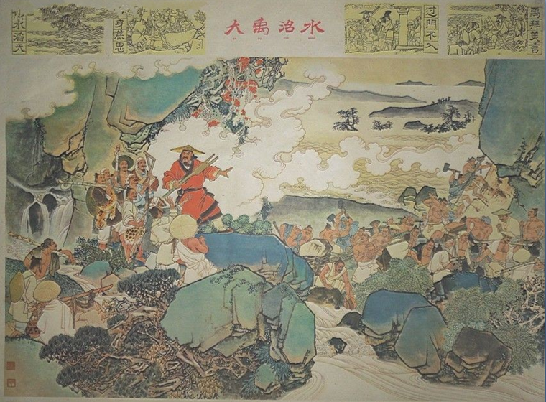
课文讲解
大禹治水

Slide 6
课文讲解
阅读课文，说说为什么要治水？
因为洪水泛滥，淹没了农田，冲毁了房屋，人民生活痛苦极了。大家都渴望安定的生活，所以治理洪水。

Slide 7
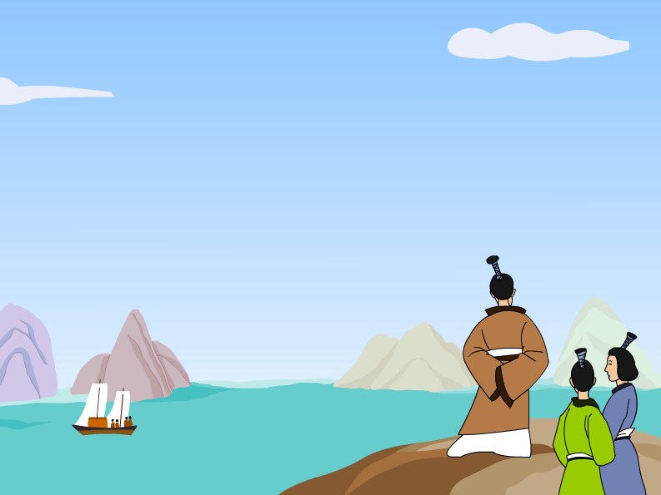
课文讲解
三过家门而不入
禹离开自己的家乡，一去就是13年，曾经三次路过自己的家门，但他一次也没有进去看一看。

Slide 8
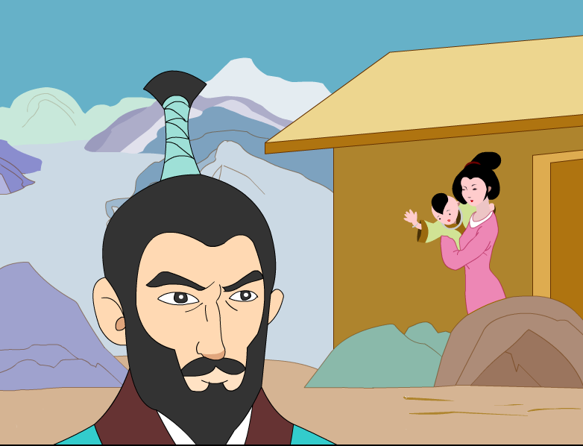
课文讲解
大禹为什么三次路过自己的家门都不回去看一看，难道他不想自己的妻儿吗？如果是你，当你几见不到你的父母，你会怎么想？

Slide 9
课文讲解
三过家门而不入
大家说说一周有多少天？一个月多少天？一年多少天？十三年知道多少天？十三年四千七百多天哪！这期间他没有回过家，而仅有的三次路过家门的机会，他都没回家看一看，这是一种什么精神？

Slide 10
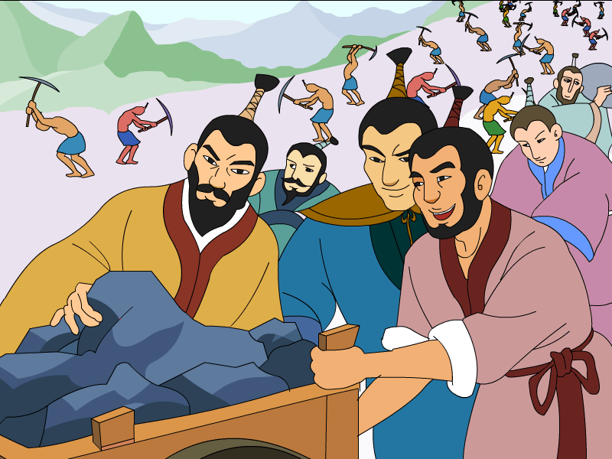
课文讲解
阅读课文，说说大禹治水的过程。
带领千千万的百姓开通河道
疏导洪水流入了大海

Slide 11
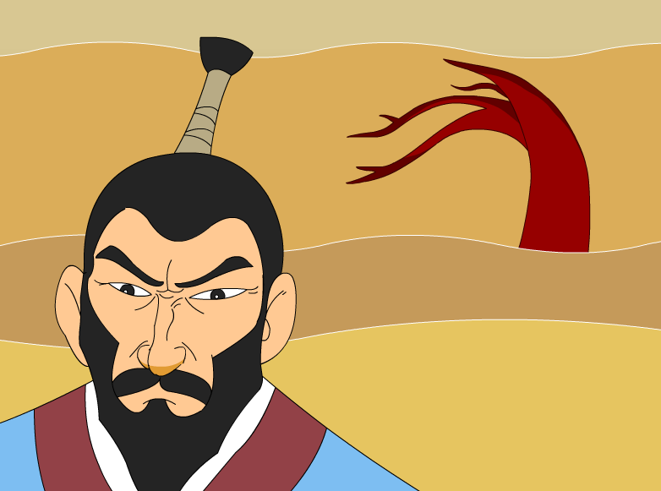
课文讲解
大禹治水成功的原因
他有理想、有决心。
他采取了正确的治水策略。
他不怕困难、艰苦奋斗、锲而不舍。
他为了实现目标，能够舍小家为大家，不计个人得失。

Slide 12
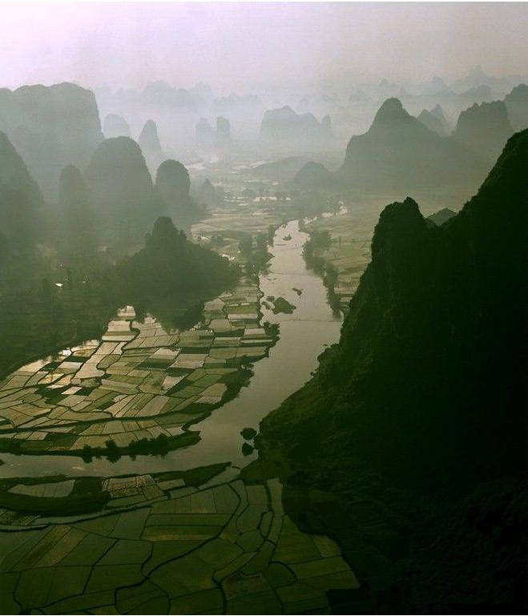
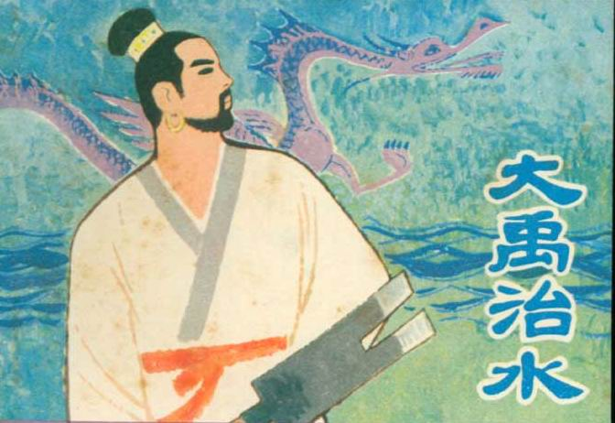
课文讲解
大禹治水的意义
大禹治水取得了成功，给人们带来了幸福安宁的生活。
大禹的无私奉献和艰苦奋斗精神，是大家学习的楷模。

Slide 13
课文总结
课文主要写了：
这篇课文主要写大禹带领百姓开山挖河，三过家门而不入，儿子十多岁没见过父亲，老百姓过上安定日子，世代不忘大禹。

Slide 14
作业布置
在我们国家的历史上，像大禹这样的故事还有很多很多，像愚公移山，精卫填海，这些都是我们民族文化的一个重要的组成部分，下课找一找有关的资料读一读。

Slide 15
版权声明
感谢您下载xippt平台上提供的PPT作品，为了您和xippt以及原创作者的利益，请勿复制、传播、销售，否则将承担法律责任！xippt将对作品进行维权，按照传播下载次数进行十倍的索取赔偿！
1. 在xippt出售的PPT模板是免版税类(RF:
Royalty-Free)正版受《中国人民共和国著作法》和《世界版权公约》的保护，作品的所有权、版权和著作权归xippt所有,您下载的是PPT模板素材的使用权。
2. 不得将xippt的PPT模板、PPT素材，本身用于再出售,或者出租、出借、转让、分销、发布或者作为礼物供他人使用，不得转授权、出卖、转让本协议或者本协议中的权利。

Slide 16
语文 二年级 上册 配人教版
感谢各位聆听
PEOPLE'S EDUCATION EDITION LANGUAGE SECOND GRADE FIRST VOLUME
汇报人：xippt

